Slide 1
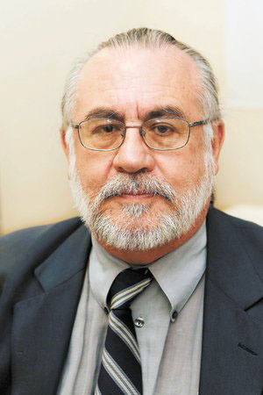
Caso Sealtiel Alatriste
Daniela Villela, Regina Mitre, Jessica Arenas, Jean Nény

Slide 2
SITUACIÓN

Slide 3
Antecedentes de Alatriste
Coordinador de Difusión Cultural de la UNAM.
Acusaciones por plagios literarios y periodísticos / complicidad con otros casos de plagio:
Victor Celorio ¿¿¿¿????
Teófilo Huerta Moreno (periodista mexicano que también acusó de plagio a José Saramago) en 2005. sealtielalatristecazador.blogspot.com.mx
Letras Libres en 2008.

Slide 4
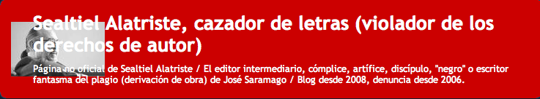
Antecedentes
Teófilo Huerta acusa a Alatriste de haber proveído de su cuento “¡Últimas noticias!” a Saramago para basar su novela “¡Las intermitencias de la muerte!” PÁRRAFO CONFUSO.

Slide 5

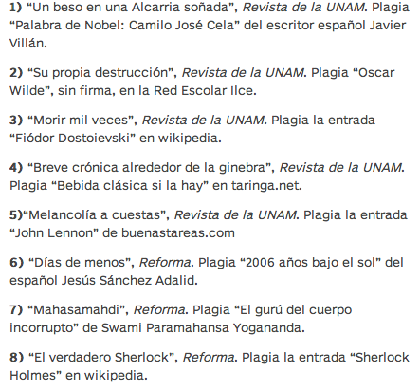
Antecedentes
Guillermo Sheridan escritor en Letras Libres expone plagio de Alatriste en los siguientes textos:

Slide 6
Antecedentes
Testimonio de “Sealtiel Alatriste” para TV UNAM
http://www.youtube.com/watch?v=vh31JkDAm9o&feature=youtu.be&a minuto 2:46.
“Toma elementos literarios de otras fuentes, de otros relatos, toma inclusive párrafos y diálogos, pero constituye algo nuevo, algo diferente y lo transforma en otra cosa”…

Slide 7
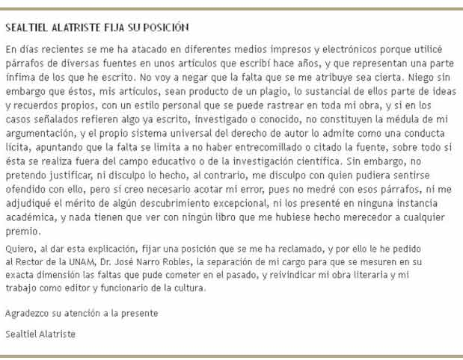
Consecuencia
Renuncia a su cargo de Coordinador de Difusión Cultural de la UNAM y “no niega” en la carta al rector que de lo que se le acusa sea cierto.

Slide 8
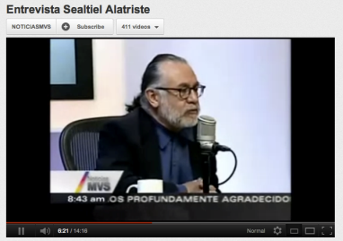
Consecuencia
Renuncia al premio Villaurrutia de Conaculta en entrevista con la periodista Carmen Aristegui.
http://www.youtube.com/watch?v=rsrfXpoqh28
Puntos principales:
-Renuncia a Premio Villaurrutia
-Expone que sus obras galardonadas «Ensayo sobre la ilusión » y « Geografía de la ilusión » son completamente originales y no tienen que ver con el plagio que se le relaciona en sus artículos periodísticos.
- »Yo no copié la parte sustancial de mis textos »

Slide 9
OBJETIVOS

Slide 10
Objetivos:
Las circunstancias de las bases del problema a atacar son delicadas, ya que no hay forma de negar lo realizado, sin embargo podemos apelar al público para que éste conozca la obra literaria de Alatriste y sobre todo los libros premiados ya que estos no han sido expuestos como material plagiado; en realidad las acusaciones son estrictamente relacionadas únicamente con sus obras de opinión periodística; entonces el objetivo primordial y el mensaje clave es: “Reconocer lo que ha hecho mal pero invitar al público a conocer lo que ha hecho bien”.

Slide 11
PÚBLICO

Slide 12
Público
Público:
El público meta de esta campaña está dividido en los siguientes rubros:
-Lectores:
Se recomienda enfocar la campaña a sus seguidores y lectores en potencia para colocar su imagen en público que puede adoptar una postura de forma amable que la gente que lo ha atacado; consideramos que si el escritor ha sido desprestigiado, puede obtener poder en la gene que lo conoce de forma reciente a raíz de la controversia y afianzar la fidelidad de sus lectores.

Slide 13
ESTRATEGIAS y TÁCTICAS

Slide 14
Tácticas:
Dadas las circunstancias nuestra propuesta inicial es dar pie a la prudencia después de una temporada de polémica; no es conveniente hacer más ruido cuando la controversia sólo ha llegado a público muy específico, y cuando el escritor no ha reconocido de forma explícita sus acciones; consideramos como ideal manejar la comunicación de forma discreta a través de los siguientes medios:

Slide 15
Tácticas:
Página de internet:
La página de internet oficial del escritor “sealtielalatriste.com” no tiene hasta la fecha alguna noticia nueva después de que éste declinó el premio Villaurrutia; por lo que es necesario que el sitio web esté actualizado, no es necesario exponer de forma brusca lo acontecido, sin embargo se recomienda la realización de un comunicado o carta para sus lectores en donde explique el porqué de la renuncia con las razones explicadas con Carmen Aristegui externando como primer punto el hecho de no desear dañar la imagen de la Universidad.

Slide 16
Tácticas:
Secuencia de las iniciativas:
Twitter:
El escritor no tiene una cuenta activa de Twitter, sin embargo sí ha publicado algunos “twits”; y como actualmente es probable que la comunidad que lo acusa, lo etiquete en comentarios ofensivos, se recomienda cerrar su cuenta por una temporada de mínimo 3 meses.
Facebook:
Alatriste no tiene una página de fanáticos, sólo está él como usuario para agregar como amigo, se recomienda abrir una página para que la gente que simpatiza con él pueda estar al tanto de sus actividades, la intención de ésta estrategia es acercar a Alatriste a sus lectores y promocionar a través de ese medio sus libros publicados, no se pretende comentar más que el comunicado expuesto en su página de internet; los temas a tratar en ésta página son independientes de la polémica para hacer énfasis en el trabajo positivo del autor.

Slide 17
Tácticas:
Secuencia de las iniciativas:
Revista cultural (competencia de Letras Libres)
Se pretende realizar un reportaje en una de las competencias de la revista “Letras Libres” que atacó a Alatriste, se recomienda “Algarabía” una revista de letras enfocada a la comunidad joven intelectual, en esta revista se podría hacer un reportaje donde se exponga la biografía de Alatriste desde un punto de vista fresco sin hacer énfasis en la controversia anterior.
Recomendaciones pagadas de las obras “Ensayo sobre la ilusión” y “Geografía de la ilusión” en diferentes revistas que tengan como público meta a lectores nuevos, entre las revisas seleccionadas las siguientes:
Algarabía
Chilango
Top Magazine dominical de Reforma
Revista Seven

Slide 18
Tácticas:
Secuencia de las iniciativas:
Promoción de libro en librerías líderes del mercado nacional.
La librería Gandhi es la librería líder a nivel nacional, por lo que se recomienda promover los libros del autor para invitar a la audiencia a leer sus materiales galardonados; será necesario colocar displays punto de venta en cada una de las librerías Gandhi del país.

Slide 19
Tácticas:
Secuencia de las iniciativas:
Promoción de libro en librerías líderes del mercado nacional.
La librería Gandhi es la librería líder a nivel nacional, por lo que se recomienda promover los libros del autor para invitar a la audiencia a leer sus materiales galardonados; será necesario colocar displays punto de venta en cada una de las librerías Gandhi del país.

Slide 20


Slide 21
CALENDARIO
(anexo en documento de Word.)

Slide 22
PRESUPUESTO

Slide 23
Presupuesto:
PRESUPUESTO CASO SEALIEL ALATRISTE
Internet:
Desarrollo de comunicado oficial para página de internet |  | $5,000.00
y Facebook
Desarrollo de página de fanáticos en Facebook y seguimiento |  | $100,000.00
por un año (Creación de página y gestión de marzo 2012 a marzo 2013)
Impresos:
Reportaje de dos páginas en revista "Algarabía" |  | $110,000.00
Publicidad de recomendación de libros en "Algarabía" |  | $30,000.00
Publicidad de recomendación de libros en "Seven" |  | $35,000.00
Publicidad de recomendación de libros en "Chilango" |  | $29,000.00
Publicidad de recomendación de libros en "Top Magazine" de Reforma |  | $35,000.00
Displays librerías:
Diseño industrial y gráfico de displays |  | $34,000.00
Producción y maquila de 60 displays |  | $80,000.00
Distribución de displays a las principales librerías del país |  | $37,000.00
TOTAL |  | 495,000.00

